Slide 1
LEXPREMIUM 2.0
L'Intelligence Visuelle au Service du Droit Sénégalais
Innovation, Performance & Représentation

Slide 2
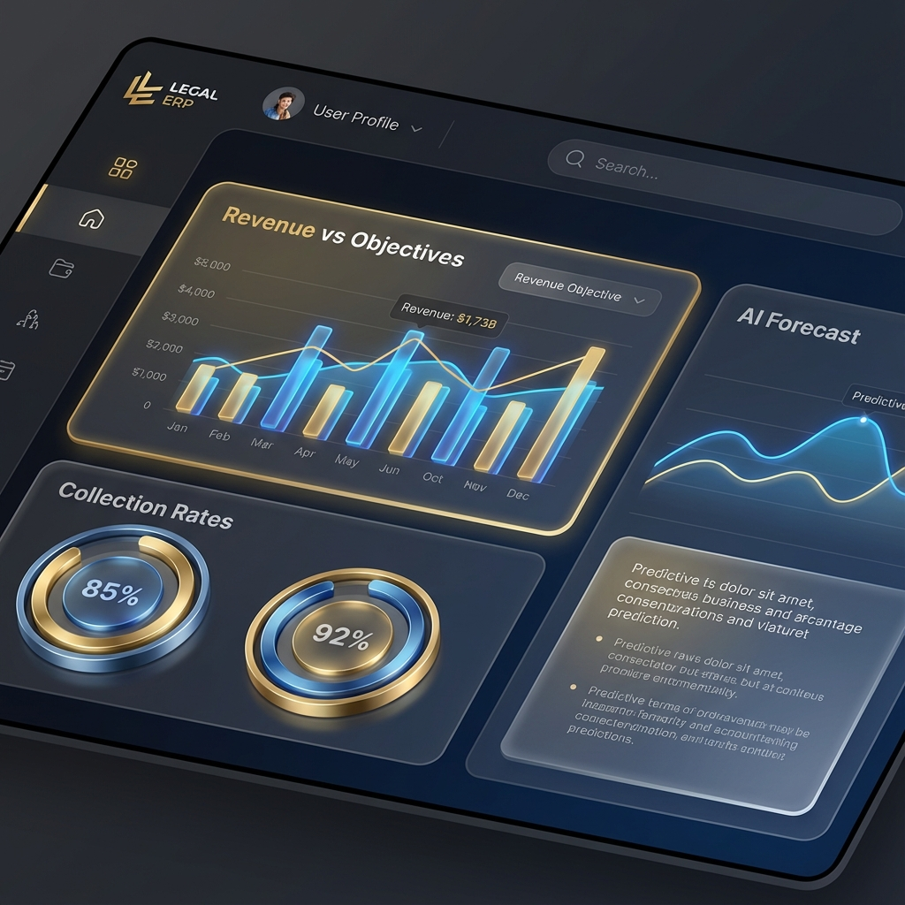
Tableau de Bord Exécutif
❯ Pilotage financier 360° en temps réel.
❯ Analyse comparative CA vs Objectifs.
❯ Prévisions de trésorerie par IA Oracle.
❯ Interface Glassmorphism de prestige.
❯ Décisions stratégiques basées sur l'analyse de données.

Slide 3
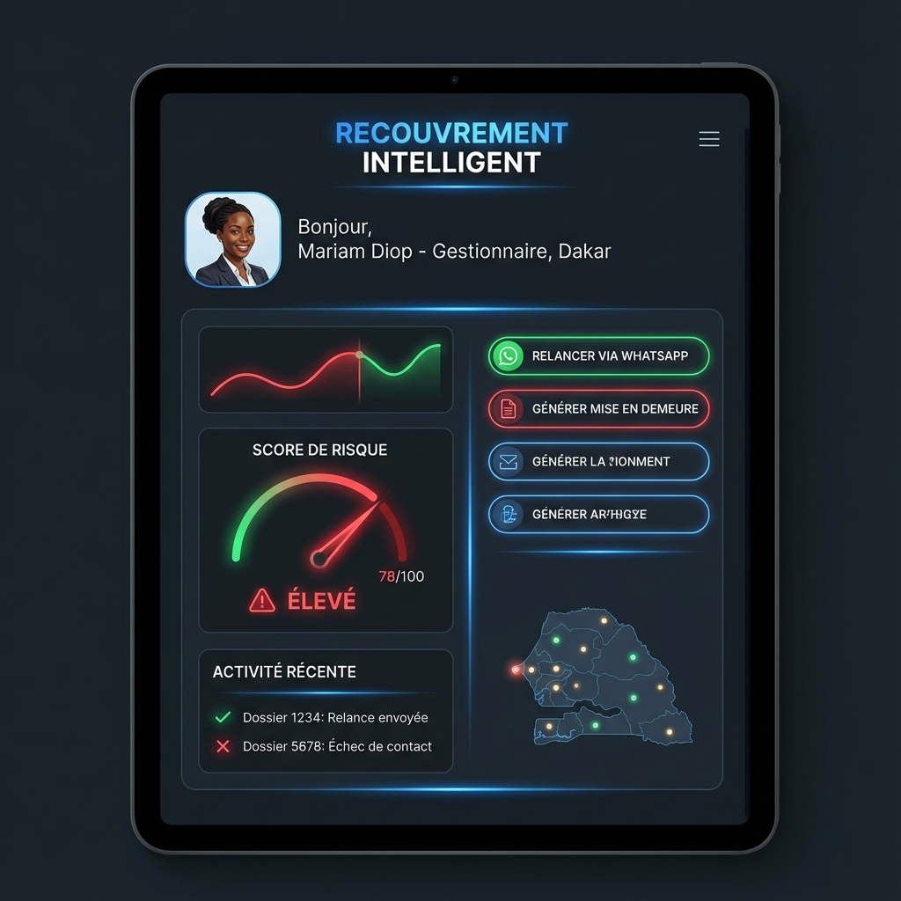
Recouvrement Intelligent
❯ Scoring de risque client contextuel (Sénégal).
❯ Interface de relance automatisée multi-canal.
❯ Actions directes : WhatsApp Business & Email.
❯ Réduction drastique des créances impayées.
❯ Monitoring du comportement de paiement en temps réel.

Slide 4
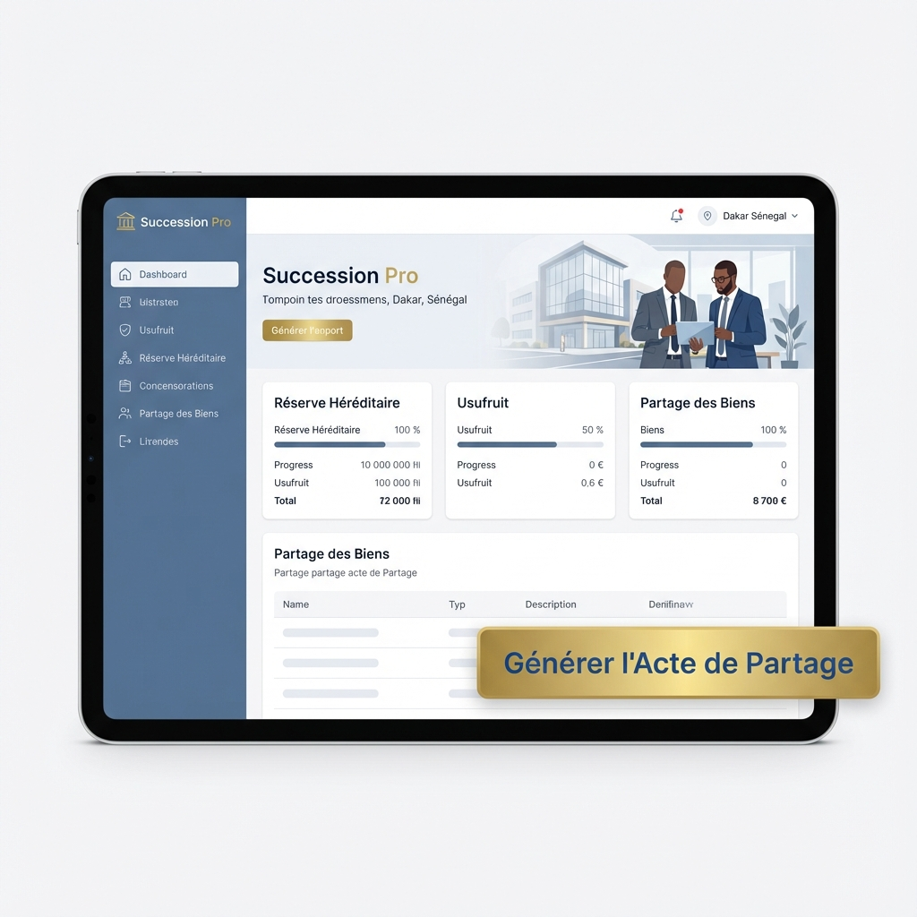
Succession Pro Expert
❯ Moteur de calcul expert (10 méthodes juridiques).
❯ Conformité totale au Code de la Famille sénégalais.
❯ Gestion complexe de la réserve et de l'usufruit.
❯ Génération instantanée de l'acte de partage.
❯ Précision notariale et sécurité juridique garantie.

Slide 5
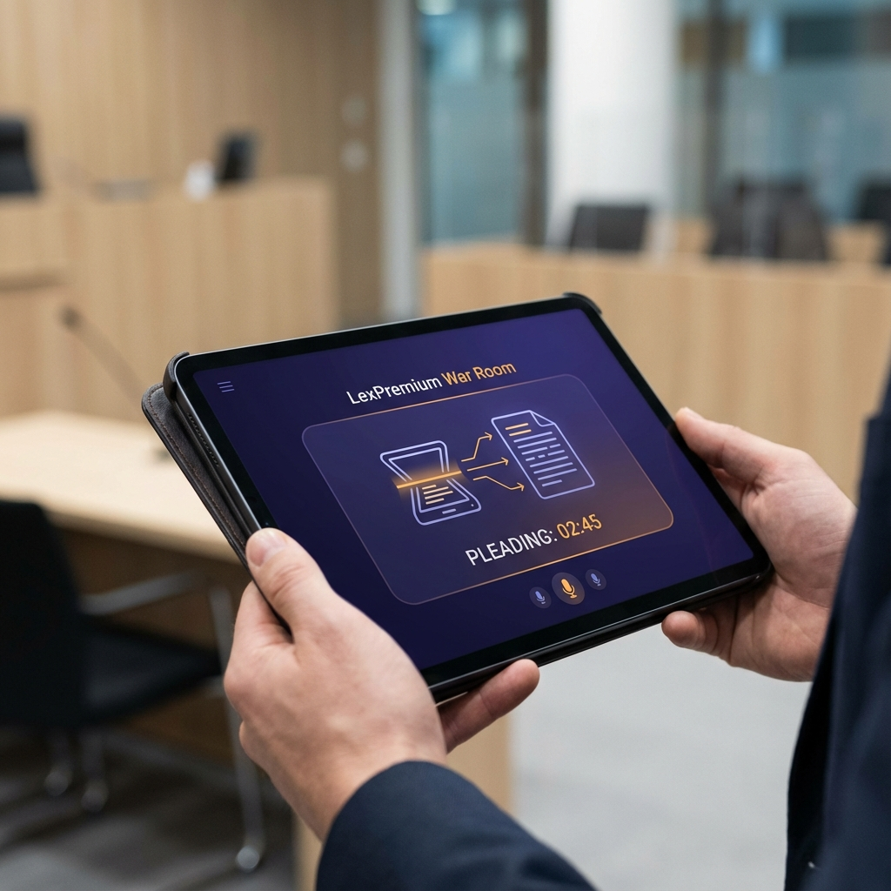
L'Expérience 'Salle de Commande' (War Room)
❯ Le palais de justice dans votre poche.
❯ Interface tablette ultra-réactive pour les plaidoiries.
❯ Accès hors-ligne complet pour les tribunaux régionaux.
❯ Dictée vocale et analyse live des pièces adverses.
❯ Standard de prestige international adapté au marché local.

